Slide 1
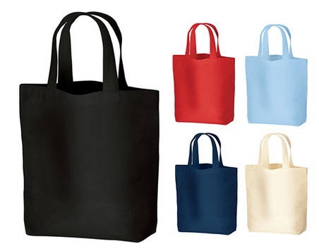
【提案書】
コットンバッグ(S)
特徴
様々なイベントやキャンペーンのノベルティグッズ、ショップのオリジナルアイテム、ショッパー等、あらゆるシーンで利用されるシンプルなコットンバッグ。こちらは手軽感のあるSサイズです。
納期
納期スペース
仕様
素 材：コットン
サイズ：本体/約260×230×80mm、持ち手/約25×280mm
容 量：約3L
備 考：レッド・ネイビー・ナチュラル・ブラック・ライトブルー
お見積
お見積りスペース

